Slide 1

ঘষ ণ: শি যা আমােদর চলেত সাহায কের
ঘষ´ণ ছাড়া জীবন অসম্ভব!

Slide 2
ঘষ ণ কী?
বাধা
শি
দুP পৃষ্ঠ ঘষেল গিত প্রিতেরাধ কের
ঘষ´ণ শি বJয় কের ও তাপ 3তির কের
সংেযাগ
দুই পৃেষ্ঠর িমলনস্থেলই ঘষ´ণ জন্ম cনয়

Slide 3

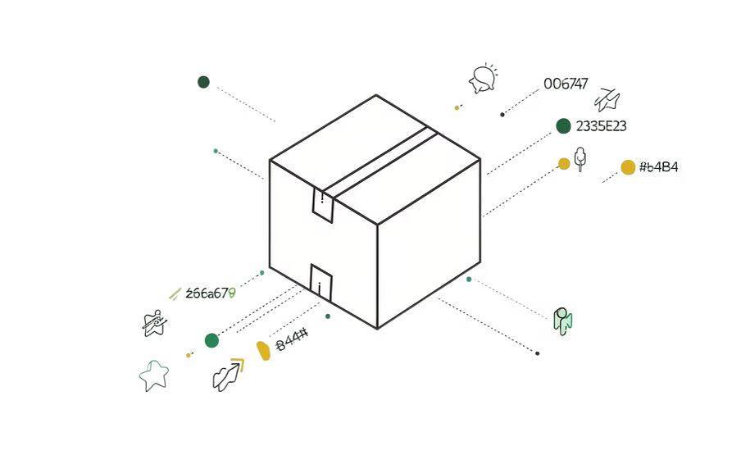
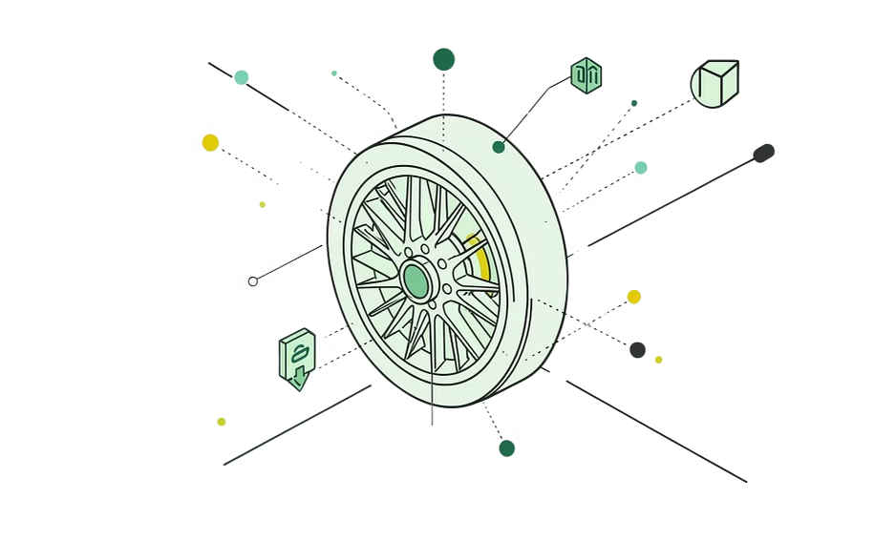
ঘষ েণর প্রকার
ি র ঘষ ণ
বস্তু ি5র থাকেল cয ঘষ´ণ কাজ কের
গিতশীল ঘষ ণ
রািলং ঘষ ণ
চাকা বা cগালাকার বস্তু cঘারার সময় cয ঘষ´ণ
বস্তু চলার সময় cয ঘষ´ণ কাজ কের

Slide 4
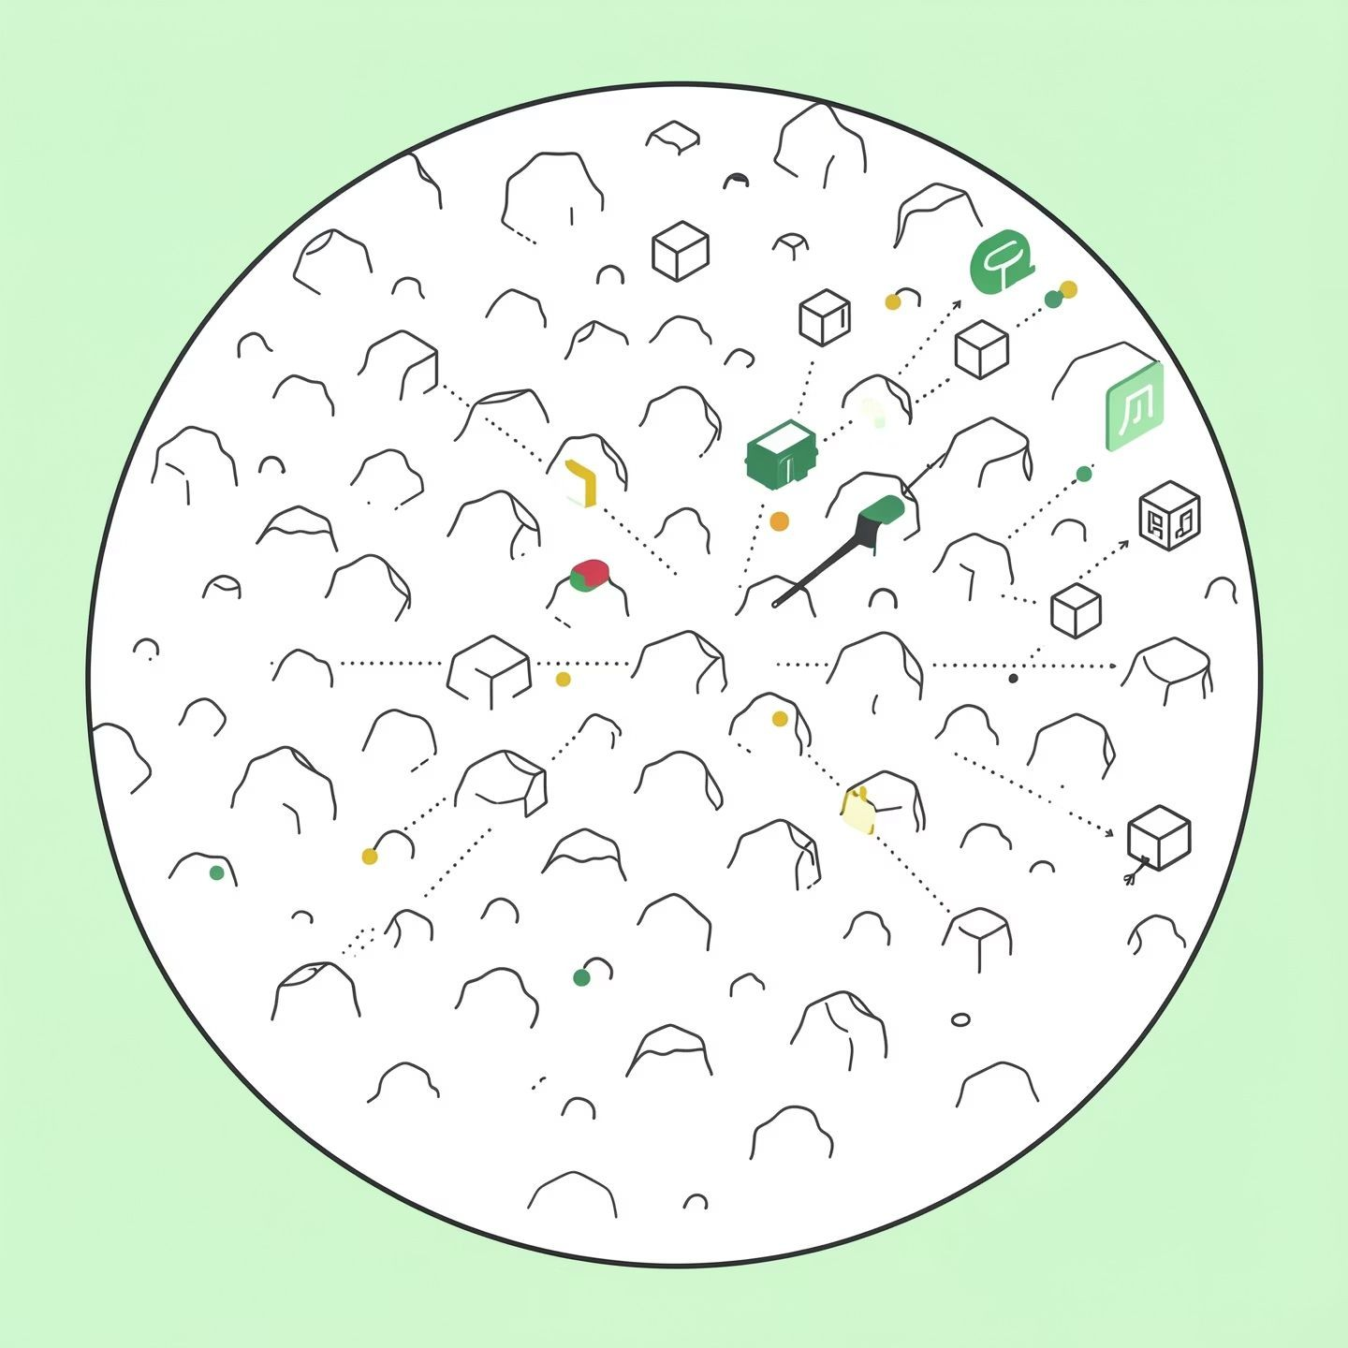
ঘষ েণর কারণ
পৃে র অসমতা
পৃষ্ঠগুিল মসৃণ cদখােলও অণুবীক্ষণ যে] অসংখJ cছাট উ চ -িনচ cদখা যায়।
আটেক যাওয়া চাপ বাড়েল ঘষ ণ বােড়
অসমতাগুিল পরস্পেরর সােথ আটেক cবিশ চােপ cবিশ অসমতা আটকায় ঘষ´ণ 3তির কের

Slide 5
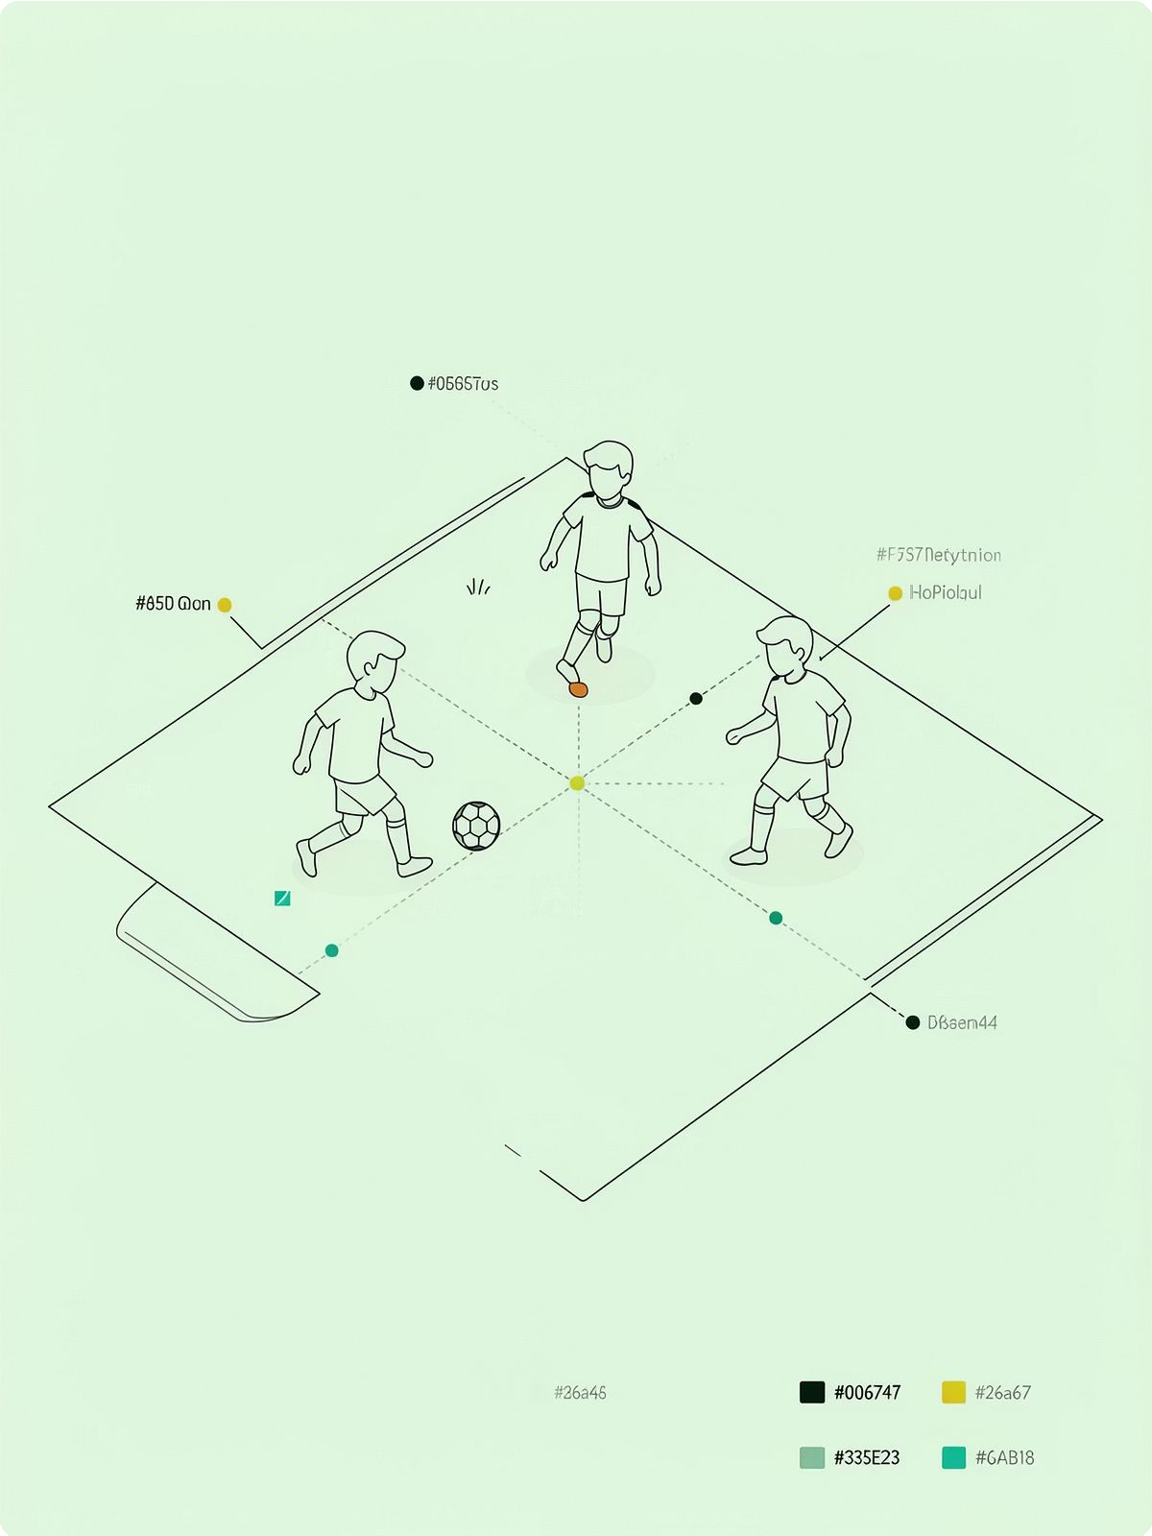


দনি ন জীবেন ঘষ ণ
হঁাটা ও দৗড়ােনা
পােয়র তলা ও মাPর ঘষ´েণই আমরা সামেন এেগাই
গািড় চালােনা
টায়ার ও রা ার ঘষ´েণ গািড় চেল ও থােম
লখা
কলম ও কাগেজর ঘষ´েণ অক্ষর 3তির হয়

Slide 6
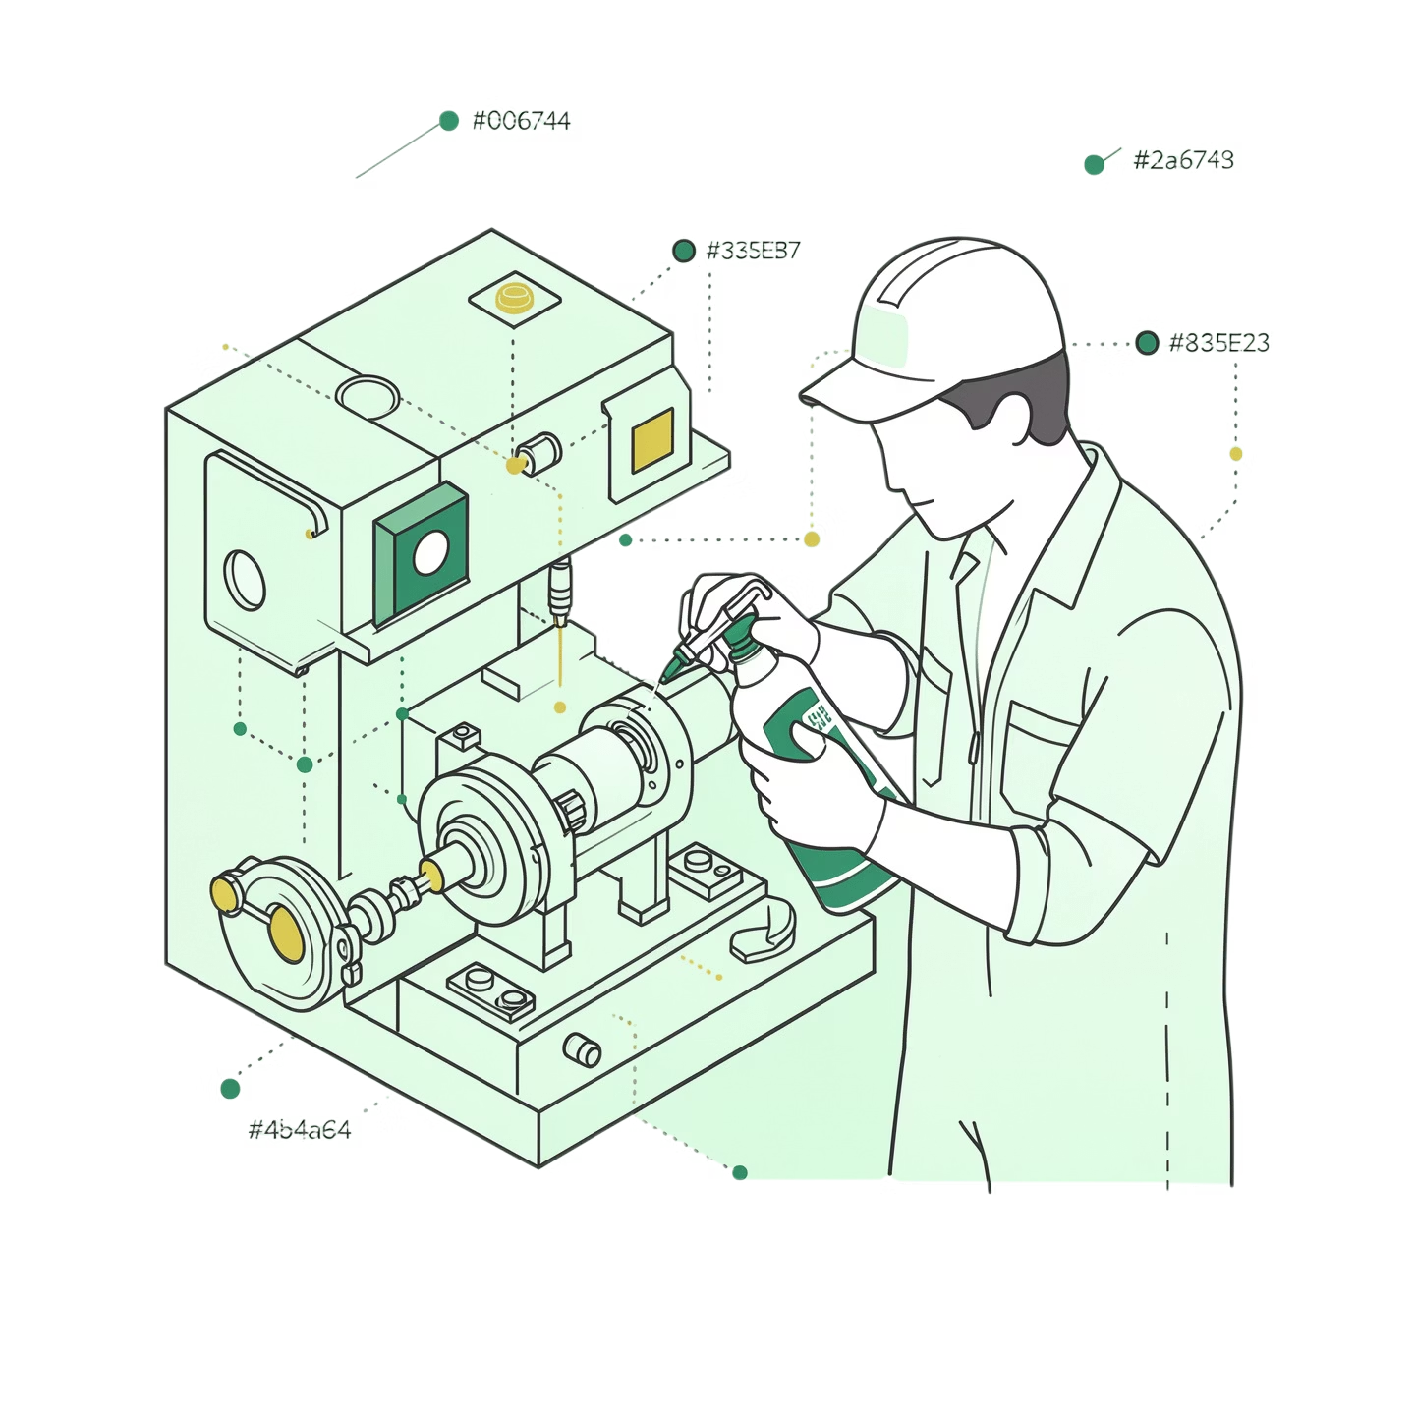
ঘষ ণ কমােনার উপায়
1
Cতল বা িøজ
পৃে&র মােঝ মসৃণ স্তর 3তির কের ঘষ´ণ কমায়
2
মসৃণ পৃষ্ঠ
পৃে&র অসমতা কিমেয় ঘষ´ণ াস করা যায়
3
বল Cবয়ািরং
cরািলং ঘষ´ণ বJবহার কের গিতশীল ঘষ´ণ কমায়

Slide 7
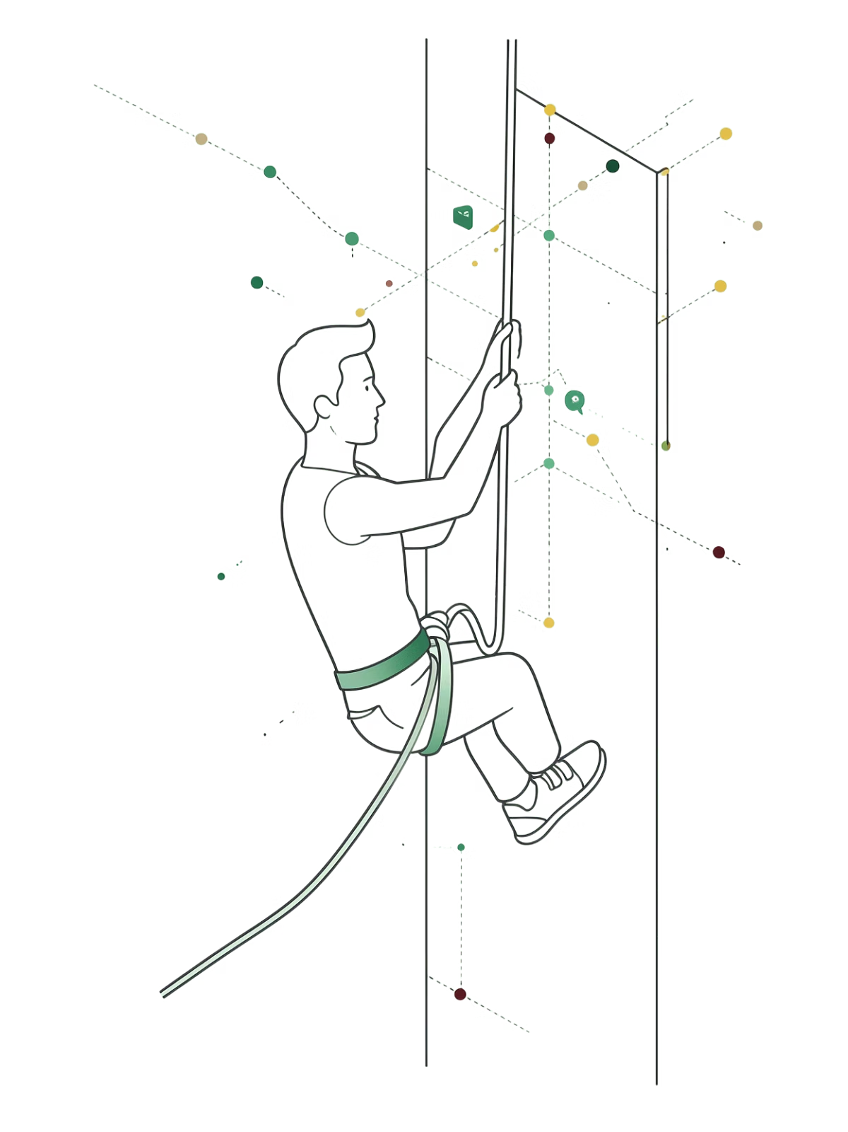


ঘষ েণর সুিবধা
দঁাড়ােনা ও চলা
ঘষ´ণ ছাড়া আমরা িপছেল পড়তাম
যানবাহন থামােনা
c ক ও টায়ােরর ঘষ´েণ গািড়
িনরাপেদ থােম
িজিনস ধরা
হােতর ঘষ´েণই আমরা বস্তু ধের রাখেত পাির

Slide 8

ঘষ েণর অসুিবধা
🔧 যন্ত্রপািত ক্ষয়
⚡ শি র অপচয়
🔥 তাপ উৎপন্ন
ঘষ´েণ তাপ 3তির হয়, যা ক্ষিতকর হেত পাের
ঘষ´েণর কারেণ cমিশেনর অংশ ধীের ধীের ক্ষয় পায়
ঘষ´ণ অিতিরক্ত শিক্ত নষ্ট কের cদয়

